Slide 1
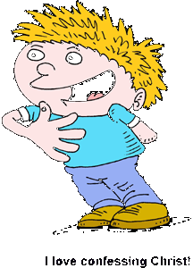
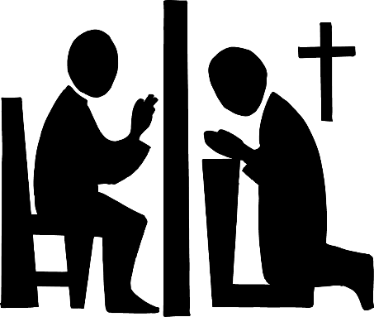
Spovada

Slide 2
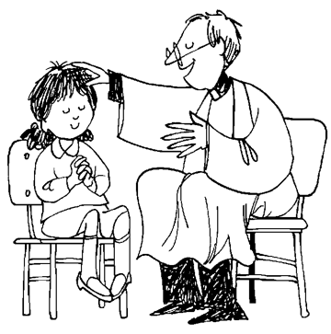
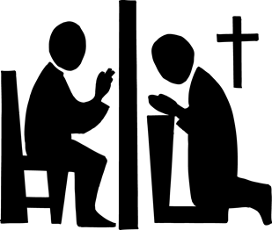
Ce este Spovada?

Slide 3
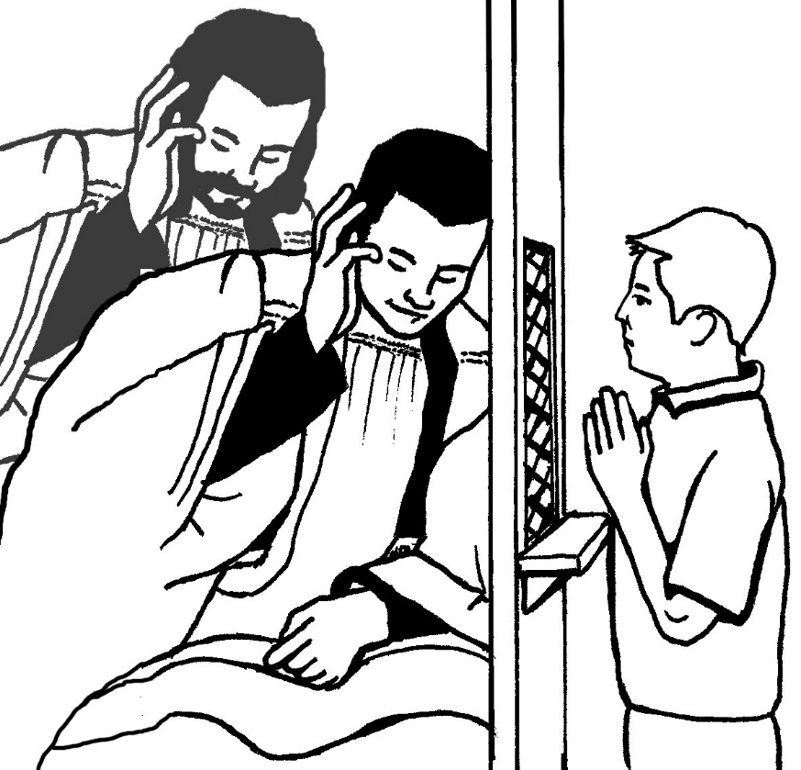
Spovada este Sacramentul în care Dumnezeu, prin intermediul preotului, ne iartă păcatele, cu conditia să ne pară rău de ele, să le mărturisim şi să fim hotărâti să nu le mai facem.

Slide 4
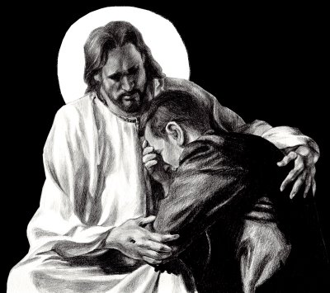
Ce nume mai are
Sacramentul Spovezii?

Slide 5
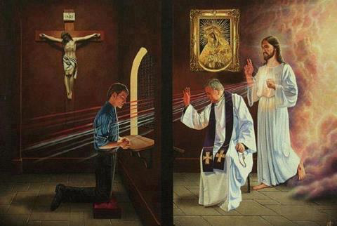
Spovada mai are şi alte nume, care subliniază diferite aspecte ale Sacramentului. Astfel, mai este numită şi Sacramentul Pocăinţei, al Iertării, al Mărturisirii, al Reconcilierii, al Împăcării, al Convertirii…

Slide 6
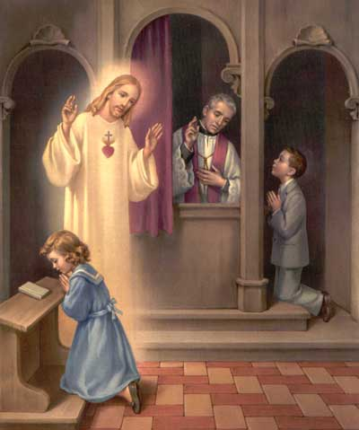
Care sunt efectele Spovezii?

Slide 7
Prin Spovadă, Dumnezeu:
ne iartă toate păcatele făcute de la ultima Spovadă (sau de la Botez, în cazul primei Spovezi);
ne şterge pedeapsa veşnică şi cel puţin o parte din pedeapsa vremelnică;
ne redă harul sfinţitor sau, dacă am avut doar păcate uşoare, îl sporeşte în noi;
ne împacă cu El şi cu Biserica Sa;
ne redă pacea şi liniştea conştiinţei;
ne întăreşte în lupta spirituală împotriva răului.

Slide 8
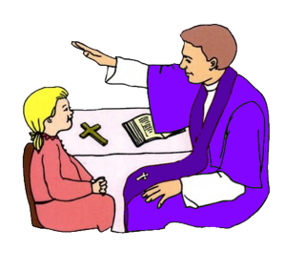
Care sunt paşii necesari pentru a primi cu vrednicie Sacramentul Spovezii?

Slide 9
Pentru a primi cu vrednicie Sacramentul Spovezii sunt necesari următorii paşi:

Slide 10
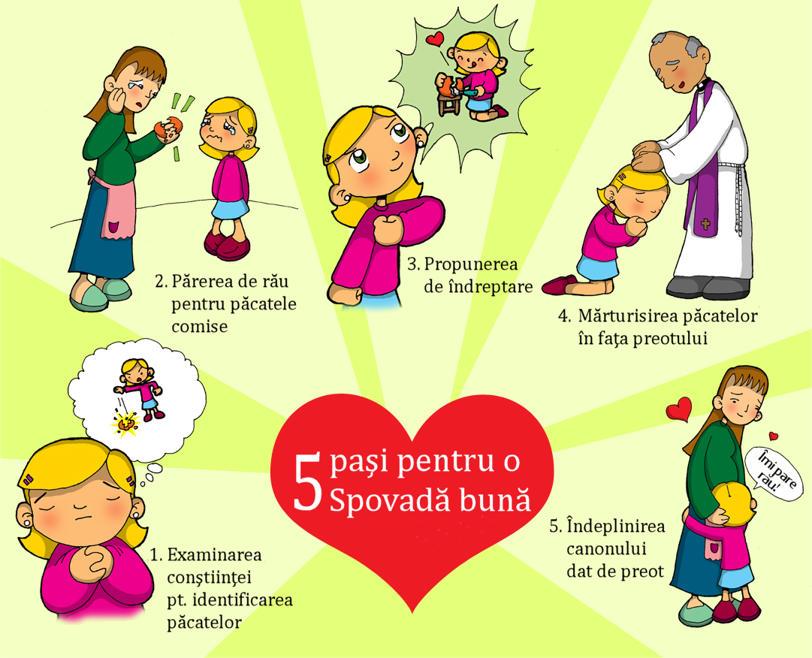

Slide 11
Ce este examinarea conştiinţei?

Slide 12
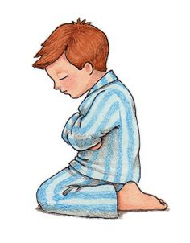
Examinarea conştiinţei este strădania de a ne aminti ce am păcătuit cu gândul, cu cuvântul, cu fapta sau cu omisiunea, împotriva poruncilor lui Dumnezeu sau ale Bisericii, precum şi a propriilor obligaţii (la şcoală, în familie…); ne vom examina şi obiceiurile rele şi ocaziile care ne duc la păcat.

Slide 13
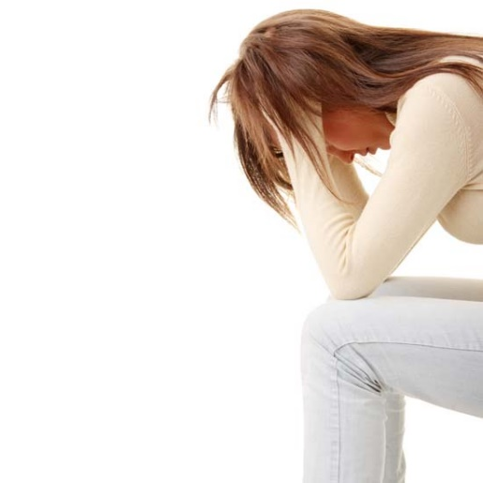
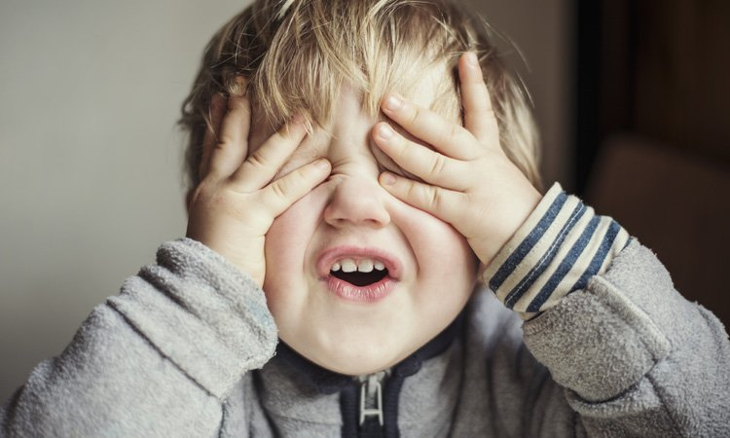
Ce este părerea de rău?

Slide 14
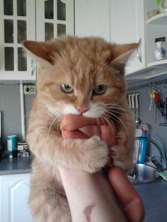
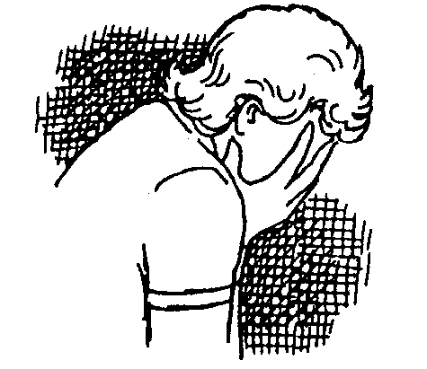
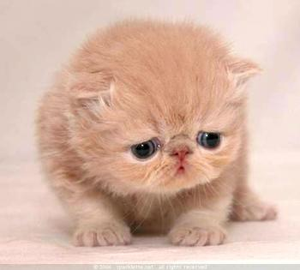
Părerea de rău este durerea pe care o resimţim în suflet pentru păcatele săvârşite. Ea presupune şi dispreţuirea acestor păcate.

Slide 15
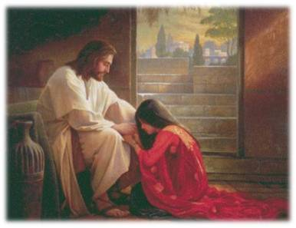
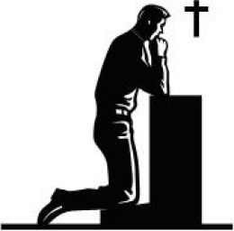
Ce este mărturisirea păcatelor?

Slide 16
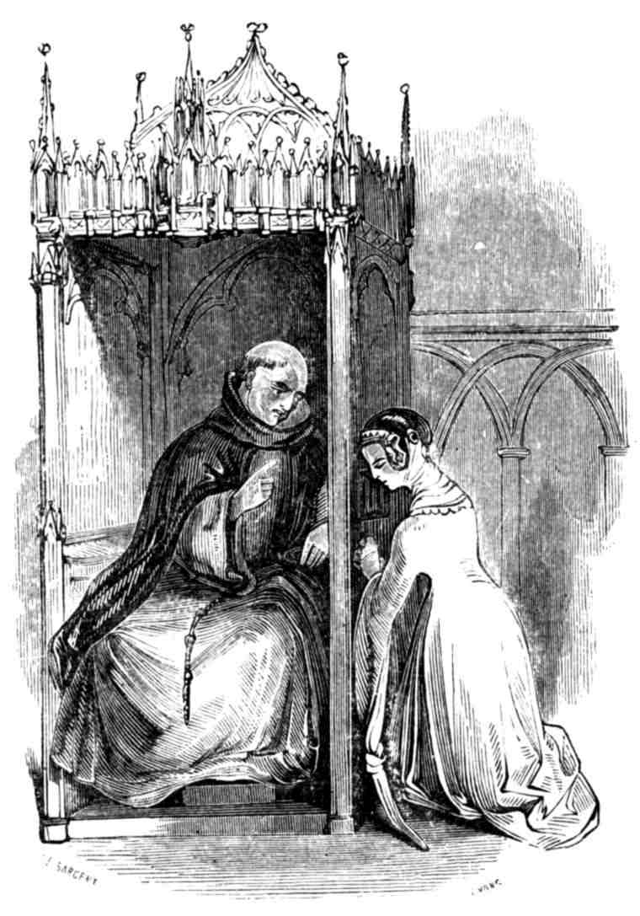
Mărturisirea păcatelor este recunoaşterea acestora în faţa preotului, pentru a obţine de la Dumnezeu iertarea lor (dezlegarea de păcate).

Slide 17
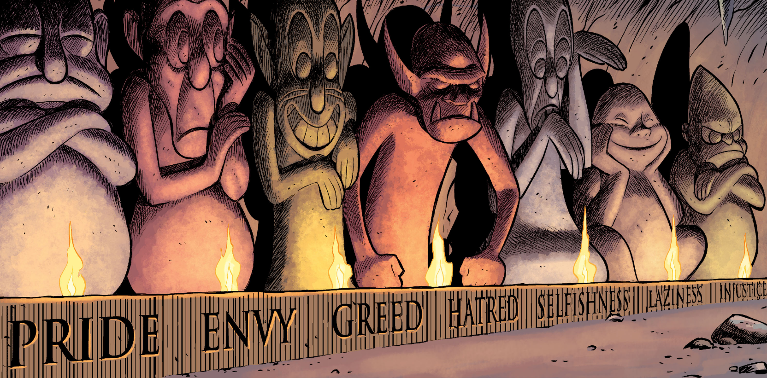
Care păcate trebuie mărturisite?

Slide 18
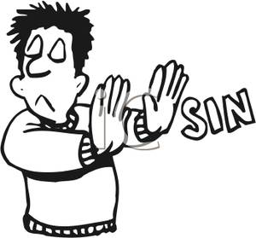
Trebuie să mărturisim în primul rând toate păcatele de moarte, indicând şi de câte ori le-am făcut; pentru a ne forma conştiinţa, este recomandat cu tărie să mărturisim şi păcatele uşoare, mai ales pe acelea pe care le săvârşim des.

Slide 19
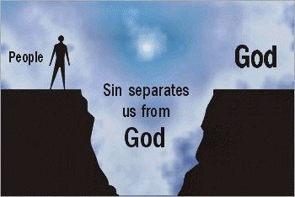
Ce se întâmplă dacă, din ruşine sau din alt motiv, ascundem preotului un păcat de moarte?

Slide 20
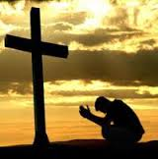
Dacă, din ruşine sau din alt motiv, ascundem la Spovadă un păcat de moarte, acea Spovadă nu este valabilă, iar dezlegarea primită nu a avut efect. Mai mult, am comis un sacrilegiu. Nu ne putem împărtăşi după o astfel de Spovadă.

Slide 21
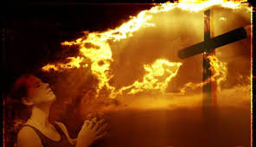
Ce trebuie să facem dacă nu am făcut o Spovadă bună, ascunzând un păcat de moarte?

Slide 22
Dacă am ascuns un păcat de moarte la o Spovadă, trebuie să refacem acea Spovadă. Vom spune încă o dată toate păcatele mărturisite atunci, căci ele nu au fost iertate, adăugând păcatul pe care l-am ascuns, mărturisind şi sacrilegiul comis. Desigur, vom spune şi păcatele pe care le-am mai făcut de la acea Spovadă încoace.

Slide 23
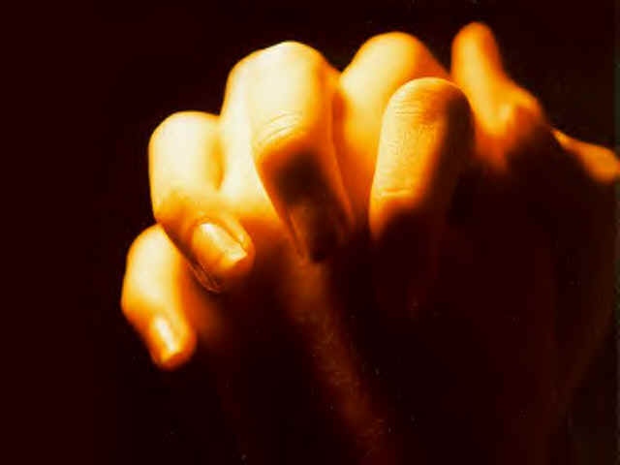
Cât de des ne recomandă Biserica
să ne spovedim?

Slide 24
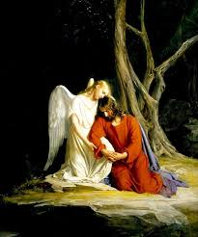
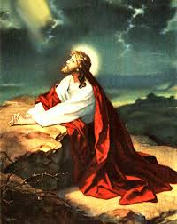
Biserica ne recomandă cu stăruinţă să recurgem des la Spovadă (o dată la 2-4 săptămâni), chiar şi atunci când avem doar păcate uşoare pe suflet. Când însă am comis un păcat de moarte, trebuie să mergem cât mai degrabă să ne spovedim.

Slide 25
Multumesc pentru atentie
si răbdare

